Slide 1
(핵심) C 언어 및 실습
제 3 장 연 산 자

Slide 2
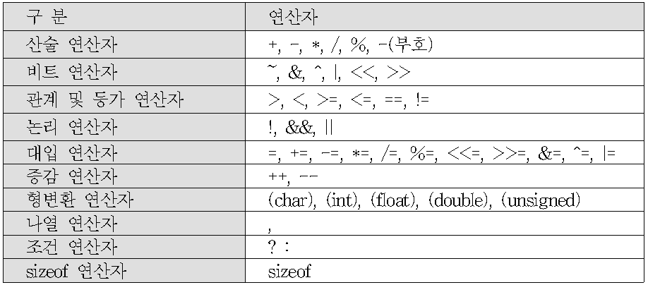
제 3장 연산자(1. 산술 연산자)
연산자 분류

Slide 3
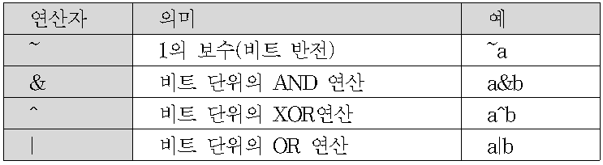
제 3장 연산자(2. 비트 연산자)
비트 연산자(bitwise operator)
  비트 단위로 연산을 하는 연산자
  비트 단위의 논리(logical) 연산자와 이동(shift) 연산자
    1의 보수 연산자 “~” : 각 비트를 반전(1은 0로, 0은 1로)시키는 연산
    a&b : a와 b를 비트 단위로 AND 연산
    ^ : 두 비트 중 하나만 “1”이면 논리가 “1”이 되는 연산 XOR
    | : 연산은 두 비트 중 한 비트라도 “1”이면 논리가 “1”이 되는 OR

Slide 4
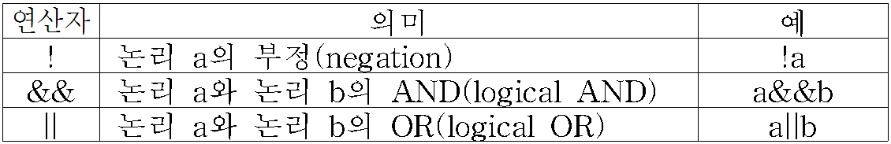
제 3장 연산자(3. 관계, 등가, 논리 연산자)
  논리 연산자(logical operator)
    두 입력은 참과 거짓 두 값, 출력은 참 혹은 거짓 중의 한 값
    논리의 참은 “1”로 거짓은 “0”으로 표현
    입력 중에서 “0”이 아닌 수가 입력되면 이것은 논리적으로 참이 입력
      5 && 0
      ➡ 결과는 0(거짓)
      5 && 7
      ➡ 결과는 1(참)
      5 || 0
      ➡ 결과는 1(참)
      5 || 7
      ➡ 결과는 1(참)

Slide 5
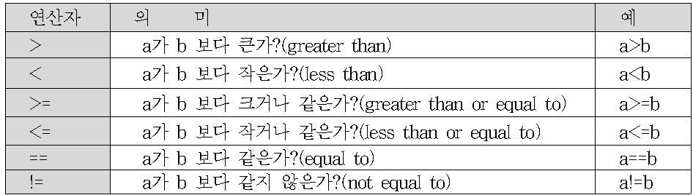
제 3장 연산자(3. 관계, 등가, 논리 연산자)
  두 개의 피연산자간의 관계를 비교한 것
  그 결과는 수치적인 의미를 가지는 것이 아니라 참(true)과 거짓(false)
  관계 및 등가 연산자
    관계 연산자 : >, <, >=, 그리고 <=
    등가 연산자 : “==” 연산자와 “!=” 연산자

Slide 6
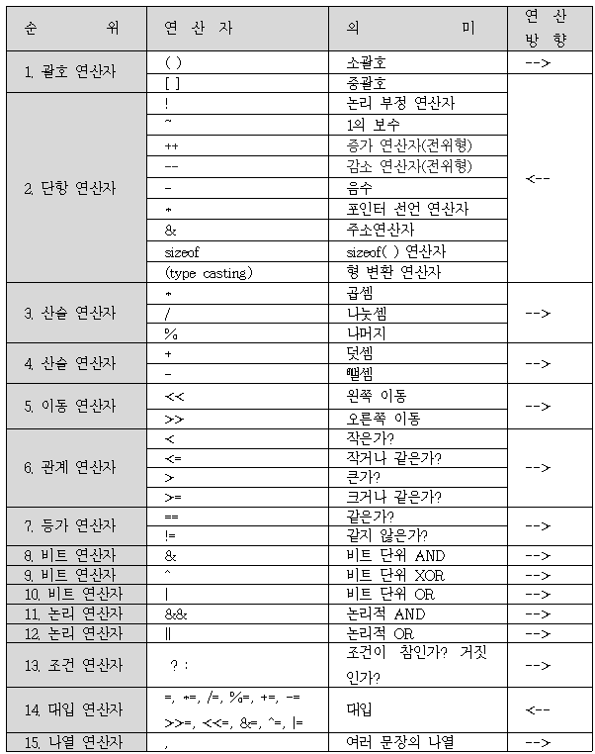
제 3장 연산자 (8. 연산 우선 순위 )

Slide 7
기본적인 프로그래밍(연습)
문자 다루기
  가) 8비트 정보를 가진 0x9A라는 정수형(혹은 문자형)
  의 각 비트를 상위비트부터 출력해 보시오.
  나) 0x9A라는 문자의 하위 4번째 비트 값을 구해 출력
  해 보시오.
  다) 8비트를 4비트씩 분리하여 각각 0x9와 0xA를 출력
  해 보시오
  라) 0x9에는 0xB와 XOR를 0xA에는 0xF와 XOR를 하
  여 각각 left와 right 라는 변수에 저장해 보시오.
  마) left와 right 라는 변수의 값을 서로 바꾸어 보시오.
  바) left 변수 값과 right 변수 값을 서로 연접시켜(붙여서) 하나
  의 문자를 만들어 보시오.

Slide 8
(핵심) C 언어 및 실습
제 4 장 프로그램 제어문

Slide 9
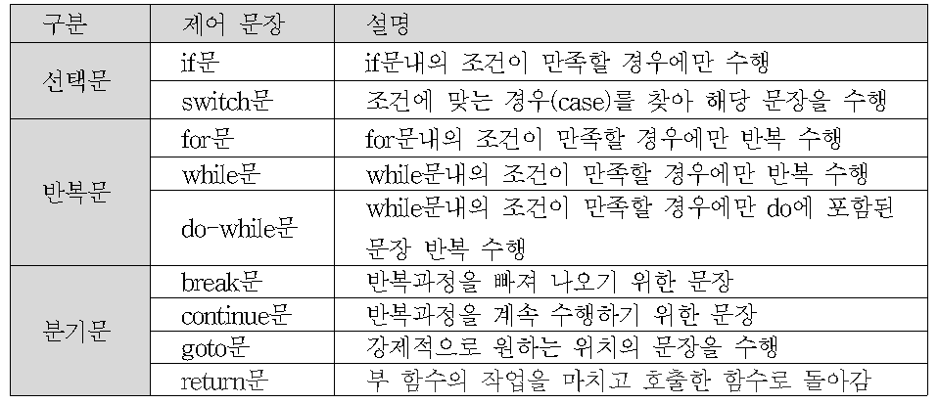
제 4장 프로그램 제어문(1. if 문)
프로그램 제어문 : 프로그램의 실행 순서 변경 혹은 반복

Slide 10
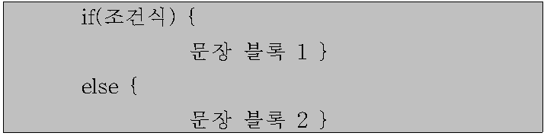
제 4장 프로그램 제어문(1. if 문)
if-else문
    조건식을 검사하여 그 결과가 참이면 {문장 블록 1}안의 문장을 수행
    참이 아니면 {문장 블록 2}안의 문장을 수행

Slide 11
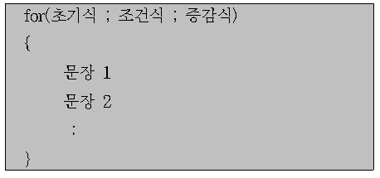
제 4장 프로그램 제어문(3. for문 )
  가장 많이 사용하는 제어문
  초기식 : for문 수행되기 전에 지정하는 초기 조건
  조건식 : for문을 종료하는 조건을 나타낸 것
  증감식 : 문장블록을 수행한 후 조건식을 검사하는 변수의 값을 변경하기 위해 사용하는 수식으로서 주로 변수 값을 증가시키거나 감소시키는데 사용
  문장블록 : 조건식의 논리가 참일 경우 수행되는 명령어 블록
  { }안에 하나의 문장만 있다면 { }를 생략

Slide 12
제 4장 프로그램 제어문(3. for문 )
사용시 주의할 점
  1) 한꺼번에 두개 이상 변수를 초기화하거나 증감연산자를 사용 가능
    증감 연산자도 ++나 --뿐만 아니라 i+=2나 j-=3, ++k와 같이 사용
    증감 연산자는 숫자 혹은 문자를 증감 연산자로 사용할 수 있음
    for(i=0, j=0; i<10 ; i++, j+=2) { ... }
  2) 초기식, 조건식, 증감식 중에서 하나, 둘, 세개의 식을 모두 생략 가능, 그러나 세미콜론(;)은 생략할 수 없으며 두 개가 모두 있어야 함
  3) 단, 조건식이 없으면 조건식은 항상 참으로 인식되어 무한 반복 수행
  4) 조건식이나 증감식을 잘못 작성하게 되면 무한 반복 상태에 빠질 수 도 있으므로 세심한 주의가 필요

Slide 13
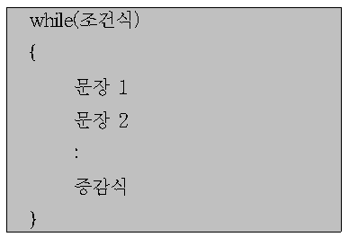
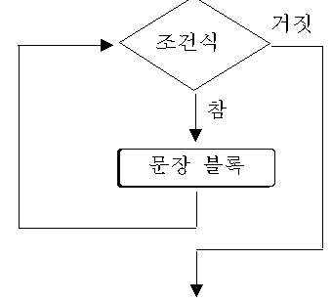
제 4장 프로그램 제어문(4. while문 )
  조건식이 참일 경우 문장을 반복적으로 처리
  반복해야할 횟수를 잘 알지 못하는 경우 어느 특정 조건에서 반복을 중단해야 할 경우에 사용

Slide 14
(핵심) C 언어 및 실습
제 5 장 함 수

Slide 15
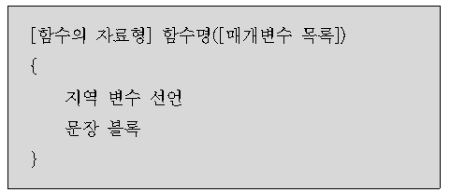
제 5장 함수 (2. 함수의 작성과 구조)
  함수는 헤더(header)부분과 몸체(body)부분으로 나누어 구성
  호출 함수(calling function) : 부르는 함수
  피호출 함수(called function) : 호출당하는 함수

Slide 16
제 5장 함수 (2. 함수의 작성과 구조)
  ① 함수의 자료형 : 함수에 의해 계산되거나 저장된 값을 되돌려 줄 때 자료
    피호출된 함수가 되돌려줄 값이 정수 값이면 int 형으로 선언
    함수의 자료형이 필요하지 않을 경우에는 void하고 선언
  ② 함수명 : 변수명과 비슷한 방법으로 이름을 지정
    함수의 기능을 표시할 수 있는 이름을 많이 사용
    동일한 함수명은 한 프로그램내에서 단 한번만 사용
  ③ 매개변수 목록 : 함수를 호출하는 함수가 다른 함수를 부를 때 전달하는 변수
    호출하는 함수가 넘겨주는 값은 선언되는 자료형으로서
    상수 값이나 주소번지를 넘겨준다.
  ④ 호출당하는 함수 : 반드시 { 로 시작해서 }로 마치는 구조
    그 함수내에서 사용하는 지역 변수 선언, 여러 가지의 문장들 포함

Slide 17
제 5장 함수 (2. 함수의 작성과 구조)
  피 호출 함수의 return( )문과 함수의 자료형
    ① 하나의 함수를 종료할 경우 return문이라는 것을 사용
    ② return문은 맨 마지막 줄에 올 필요는 없으며 돌아가고 싶은 곳에 위치
    ③ return문은 두 가지 형태
      return;으로 되어 있으면 반환 값(return value)이 없음
      => 피호출 함수의 호출명 앞에는 void형으로 선언
      return문 안에 반환 값이 포함되어 return(반환 값);와 같이 사용
      => 피호출 함수의 호출명 앞에는 반환 값의 자료형이 선언되어야 함
      반환되는 값에는 수식을 사용해도 되지만 상수값이라야 함
      피호출 함수명 앞에는 void, 정수형, 실수형, 문자형 등이 될 수 있음

Slide 18
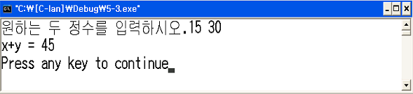
제 5장 함수 (2. 함수의 작성과 구조)
#define _CRT_SECURE_NO_WARNINGS
#include <stdio.h>
int sum(int in_x, int in_y)
{
int out_x=0;
out_x = in_x + in_y;
return(out_x);
}
void main( )
{
int x, y, result;
printf("원하는 두 정수를 입력하시오.");
scanf("%d %d",&x, &y);
result=sum(x,y);
printf("x+y = %d\n",result);
}

Slide 19
제 5장 함수 (2. 함수의 작성과 구조)
#define _CRT_SECURE_NO_WARNINGS
#include <stdio.h>
Void sum(int in_x, int in_y int *z)
{
*z = in_x + in_y;
}
void main( )
{
int x, y, z;
printf("원하는 두 정수를 입력하시오.");
scanf("%d %d",&x, &y);
sum(x, y, &z);
printf("x+y = %d\n", z);
}

Slide 20
제 5장 함수 (3. 매개변수 전달 방법)
함수를 사용함에 있어 가장 중요한 요소 : 매개변수를 전달하는 방법
  매개변수 목록을 통하여 호출 함수의 값을 전달받음
  [함수의 자료형] 함수명([매개변수 목록])
전달하는 매개변수가 있는 경우
  실 매개변수(actual parameter) :
    호출 함수의 매개변수 목록
    변수, 상수 또는 수식이 이용
  형식 매개변수(formal parameter) :
    피호출 함수에 사용되는 매개변수 목록
    상수나 수식은 허용않으며 변수만 사용
    실 매개변수와 하나씩 1:1 대응 구조

Slide 21
제 5장 함수 (3. 매개변수 전달 방법)
다른 함수를 호출할 경우 크게 두 가지 형태의 호출
  값에 의한 호출(call by value)
    전달하는 변수의 값만 복사하므로 호출함수의 원래 값은 변하지 않음
    변수값의 전달이 일방향으로 전달
  참조에 의한 호출(call by reference)
    전달받은 변수의 값이 바뀌면 원래 호출한 함수의 변수값이 바뀐다는 것
    변경되는 변수 값이 양방향으로 전달

Slide 22
제 5장 함수 (3. 매개변수 전달 방법)
참조에 의한 호출(call by reference)
  값에 의한 호출 방법
    사용하기는 쉽다.
    실 매개변수의 값을 변경시킬 수 없다.
    반환받을 수 있는 값이 return( )문에 의한 것 하나
    => 단점을 보완하기 위해 참조에 의한 호출 방법을 사용
  참조의 의한 호출 방법
    실 매개변수로 상수값을 이용하는 것이 아니라
    주소를 이용하는 방식
    주소에 의한 호출 방식(call by address)이라 함

Slide 23
제 5장 함수 (3. 매개변수 전달 방법)
주소(address) 연산자(&)와 포인터(pointer) 연산자(*)를 이용
  호출 함수 : 함수명(&변수1, &변수2, ....)
  피호출 함수 : 함수명(자료형 *변수1, 자료형 *변수2, ....)
  호출 함수에 사용되는 주소 연산자 & :
    자료가 저장되는 변수의 주소 첫번째 번지를 지칭하는 연산자
    &x라 하면 x라는 변수의 시작 주소를 의미
  피호출 함수에 사용되는 포인터 연산자 * :
    주소에 저장된 데이터 내용을 지칭
    *a로 받게 되면 a라는 변수는 주소 값을 저장하는 곳이 됨

